Slide 1
Принцип устройства циклотрона
Циклотроны У400М, У400, DC280, ИЦ 100 –
схемы и конструктивные отличия
Н.Ю.Казаринов

Slide 2
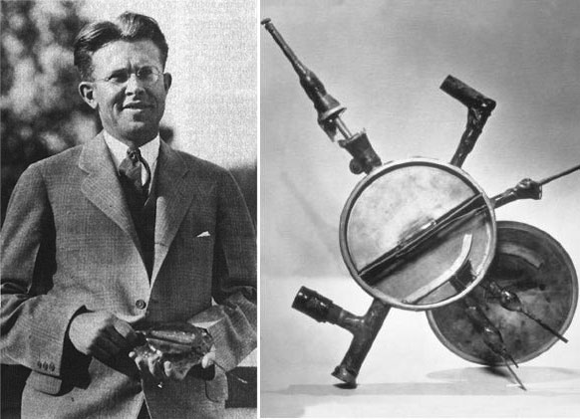
Принцип устройства циклотрона
Циклотрон – циклический ускоритель заряженных частиц.
Основан на принципе резонансного ускорения ионов в электромагнитных полях
Первый циклотрон был построен в 1931 году Лоуренсом и Ливингстоном.

Slide 3
Принцип устройства циклотрона
Схема циклотрона из брошюры LBL, где в 1930 г. Ernest O. Lawrence создал первый циклотрон
Между полюсами (pole) электромагнита, создающего постоянное во времени магнитное поле, расположены дуанты (Dee), к которым приложено переменное электрическое напряжение.

Slide 4
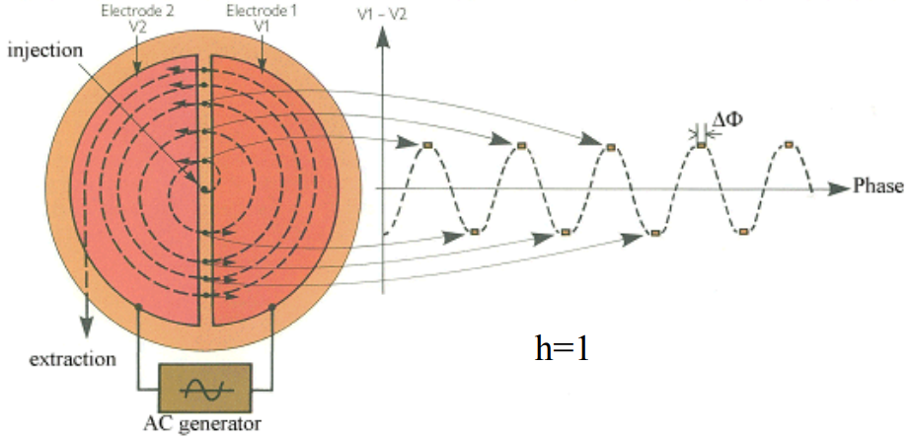
Принцип устройства циклотрона
Резонансное ускорение - при совпадении частот напряжения и обращения заряженной частицы в магнитном поле, возможен режим её многократного ускорения в зазорах дуантов.

Slide 5
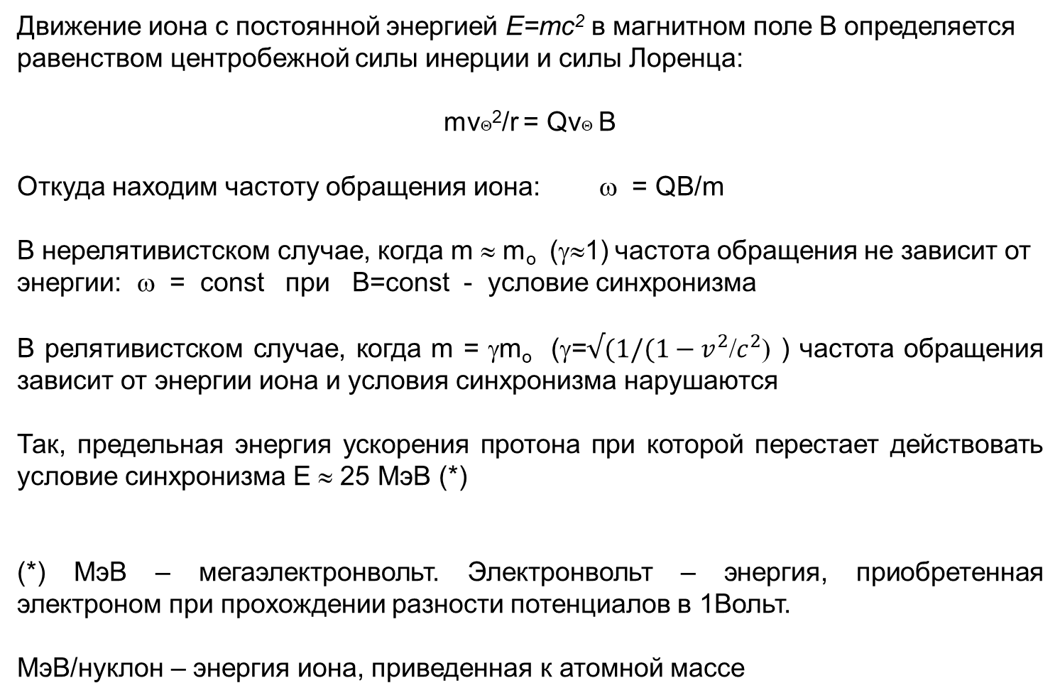
Принцип устройства циклотрона
Движение иона с постоянной энергией Е=mс² в магнитном поле В определяется равенством центробежной силы инерции и силы Лоренца:
mvΘ²/r = QvΘ B
Откуда находим частоту обращения иона: ω = QB/m
В нерелятивистском случае, когда m ≈ m_{o} (γ≈1) частота обращения не зависит от энергии: ω = const при B=const - условие синхронизма
В релятивистском случае, когда m = γm_{o} (γ=$√(1/(1−v^{2}$/$c^{2}$) ) частота обращения зависит от энергии иона и условия синхронизма нарушаются
Так, предельная энергия ускорения протона при которой перестает действовать условие синхронизма Е ≈ 25 МэВ (*)
(*) МэВ – мегаэлектронвольт. Электронвольт – энергия, приобретенная электроном при прохождении разности потенциалов в 1Вольт.
МэВ/нуклон – энергия иона, приведенная к атомной массе

Slide 6


Принцип устройства циклотрона
В релятивистском случае для соблюдения условий синхронизма необходимо с ростом энергии увеличивать либо частоту либо магнитное поле.
Уменьшение частоты – синхроциклотрон
Увеличение магнитного поля – изохронный циклотрон
Изохронное магнитное поле
При ускорении энергия иона увеличивается с ростом радиуса E(r), тогда
ω = QB/m = QB(r) / (γ(r) mo) = const при B(r) / γ(r) = const
где
– поле в центре циклотрона
– частота ВЧ генератора
h – гармоника ВЧ напряжения, определяет число сгустков ускоренных частиц на одной орбите, угловая протяженность каждого сгустка оценивается как 10/h градусов.
$f_{вч}$ = $f_{o}/h$ =ω/(2π $h$)

Slide 7
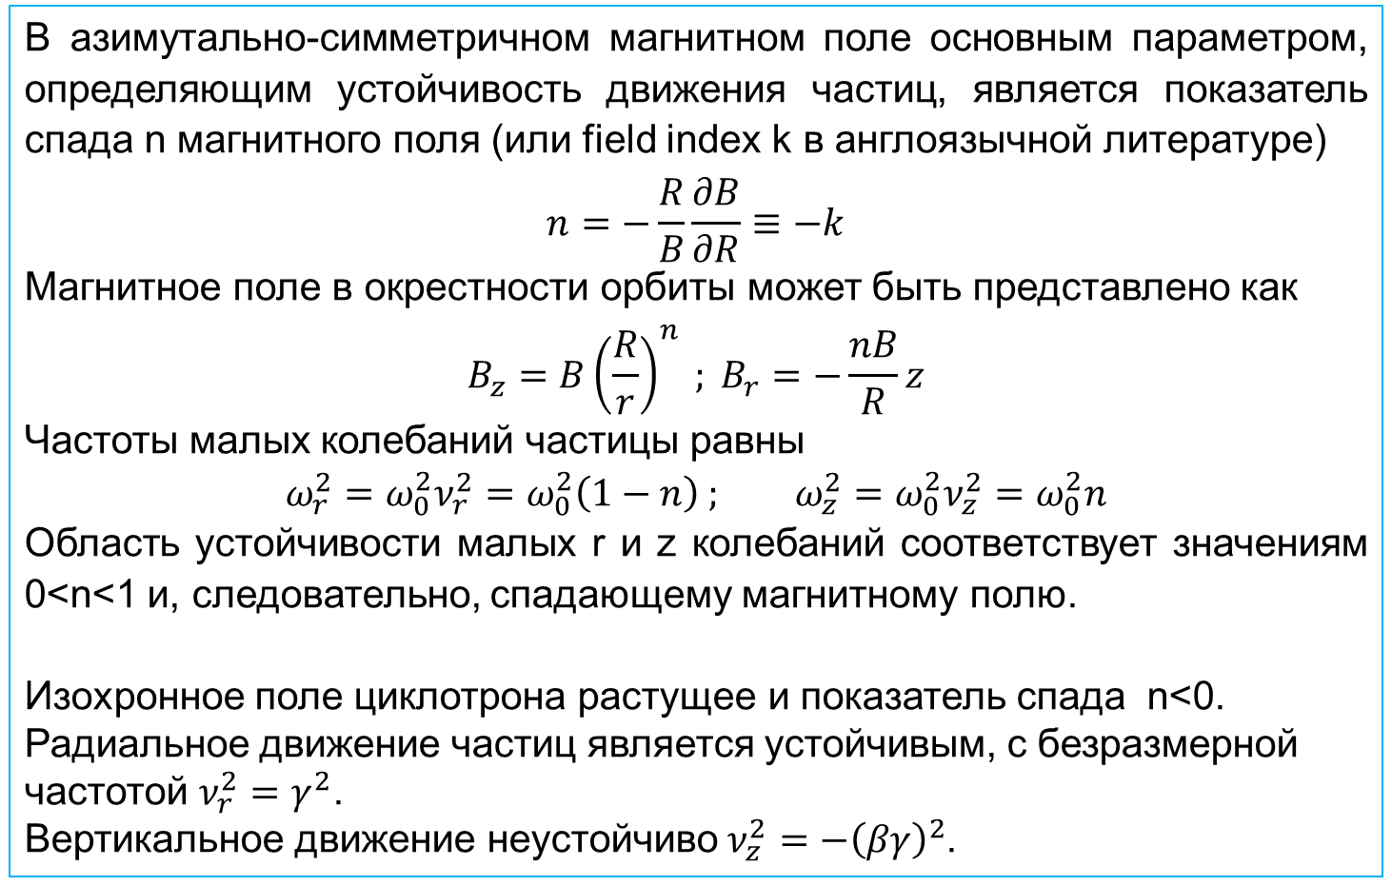
Принцип устройства циклотрона
Фокусировка частиц
В азимутально-симметричном магнитном поле основным параметром, определяющим устойчивость движения частиц, является показатель спада n магнитного поля (или field index k в англоязычной литературе)
$$n=−\frac{R}{B}\frac{∂B}{∂R}≡−k$$
Магнитное поле в окрестности орбиты может быть представлено как
$$B_{z}=B{\left(\frac{R}{r}\right)}^{n} ; B_{r}=−\frac{nB}{R}z$$
Частоты малых колебаний частицы равны
$$ω_{r}^{2}=ω_{0}^{2}ν_{r}^{2}=ω_{0}^{2}\left(1−n\right) ; ω_{z}^{2}=ω_{0}^{2}ν_{z}^{2}=ω_{0}^{2}n$$
Область устойчивости малых r и z колебаний соответствует значениям 0<n<1 и, следовательно, спадающему магнитному полю.
Изохронное поле циклотрона растущее и показатель спада n<0. Радиальное движение частиц является устойчивым, с безразмерной частотой $ν_{r}^{2}=γ^{2}$.
Вертикальное движение неустойчиво $ν_{z}^{2}=−{\left(βγ\right)}^{2}$.

Slide 8
Принцип устройства циклотрона
Фокусировка частиц

Slide 9
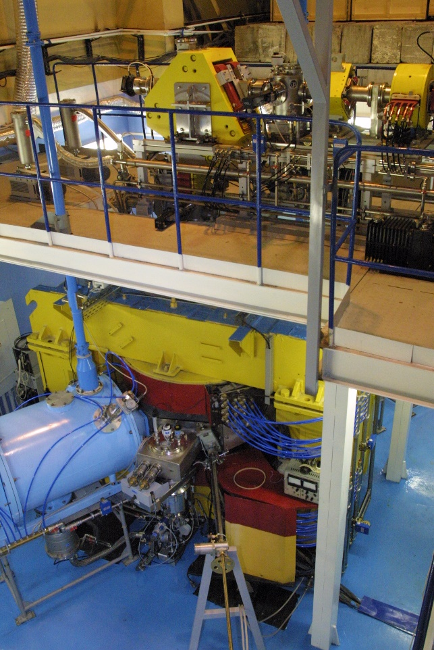
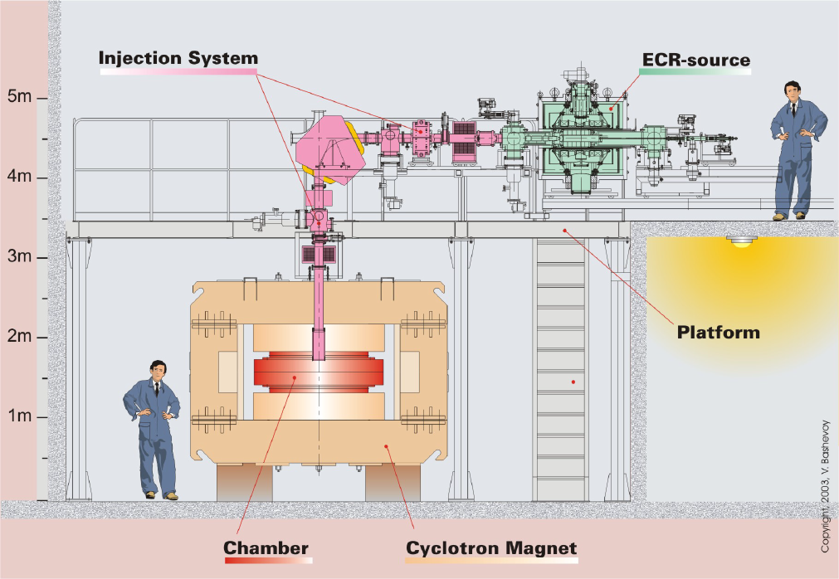
Принцип устройства циклотрона
Основные компоненты и системы циклотронов
Источник ионов
Система инжекции
Центральная область
Магнитная система
Вакуумная система
Система охлаждения

Slide 10
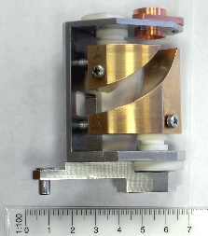
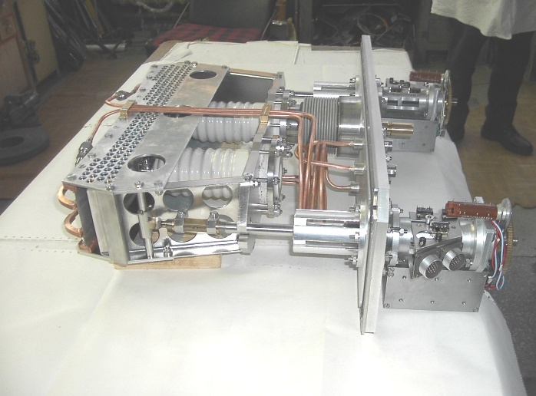
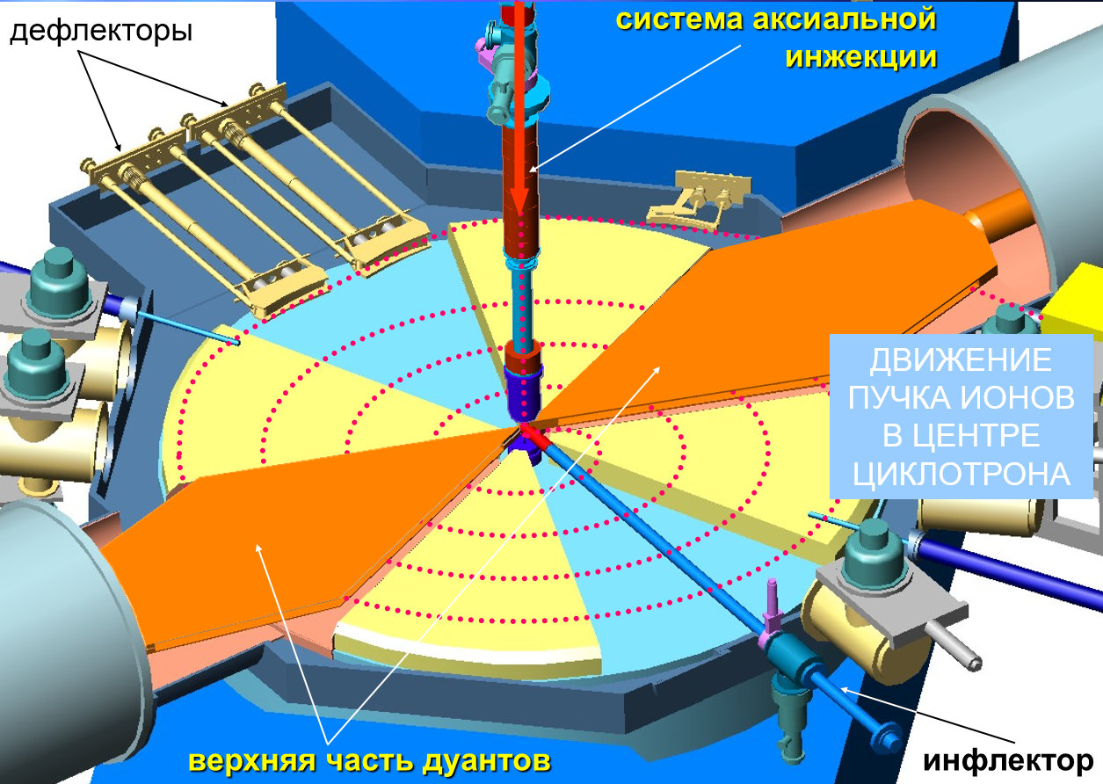
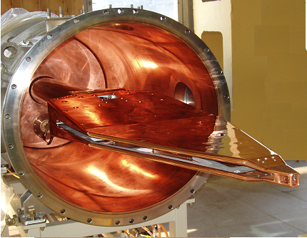
Принцип устройства циклотрона
Основные компоненты и системы циклотронов
Системы диагностики пучка
Система ускорения
Система вывода

Slide 11
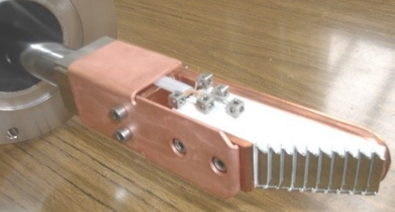
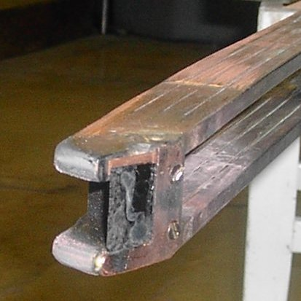
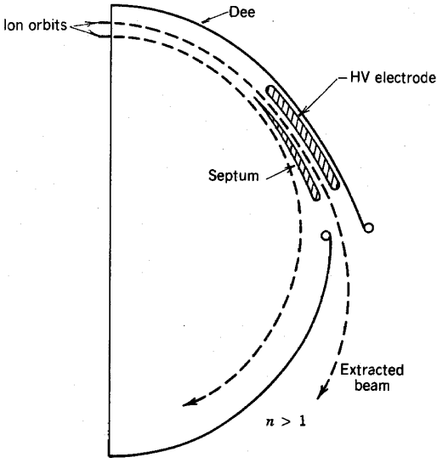
Принцип устройства циклотрона
Основные компоненты и системы циклотронов
Системы диагностики пучка
Система вывода

Slide 12
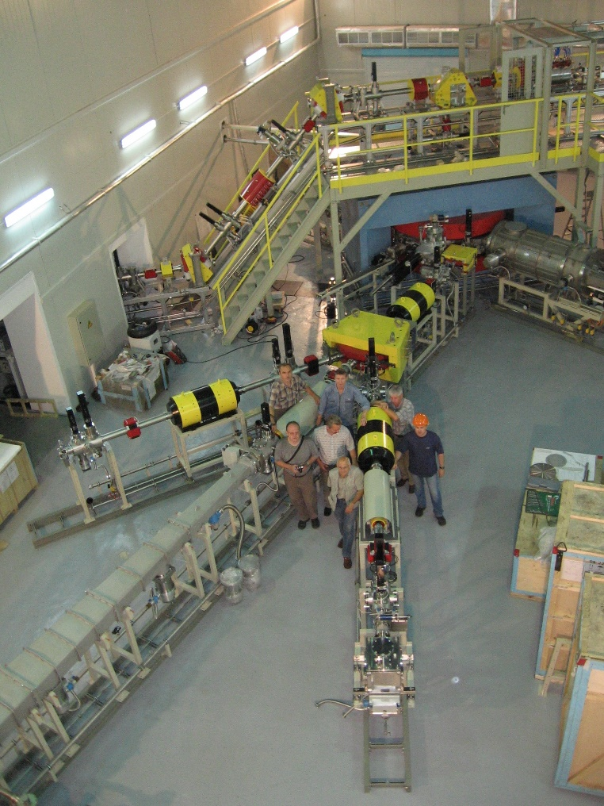
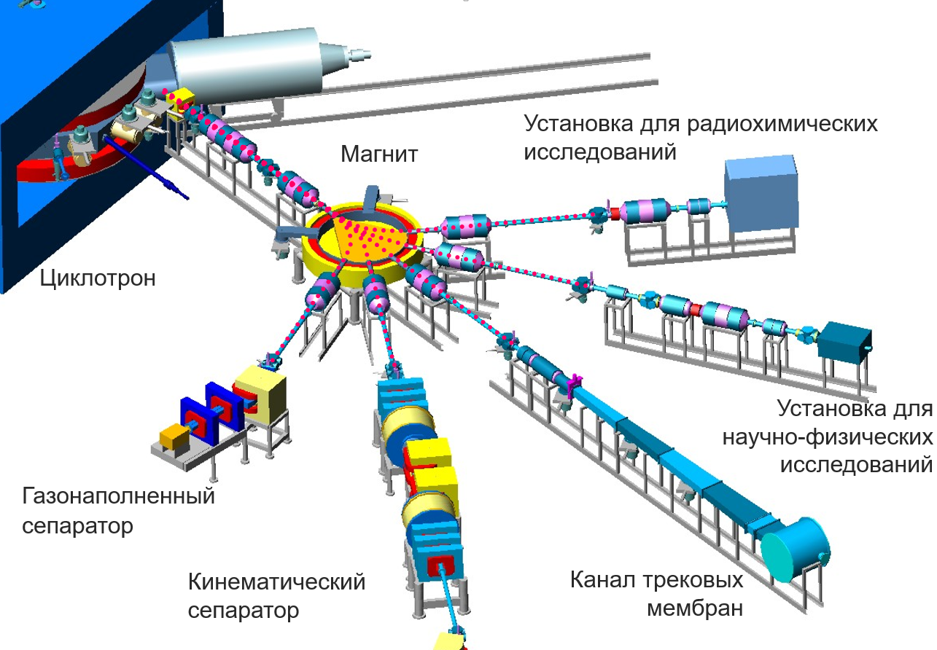
Принцип устройства циклотрона
Основные компоненты и системы циклотронов
Каналы транспортировки выведенного пучка
Система радиационной безопасности

Slide 13
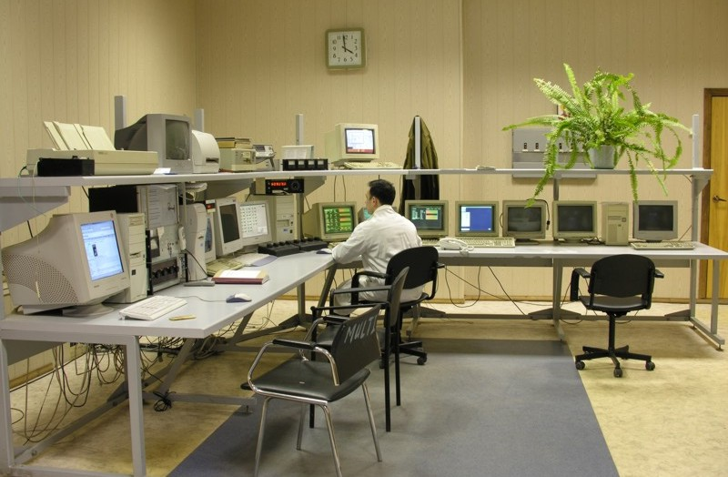
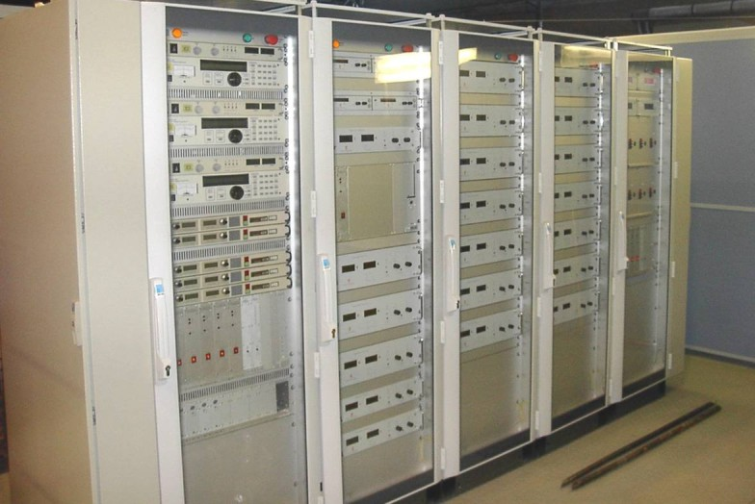
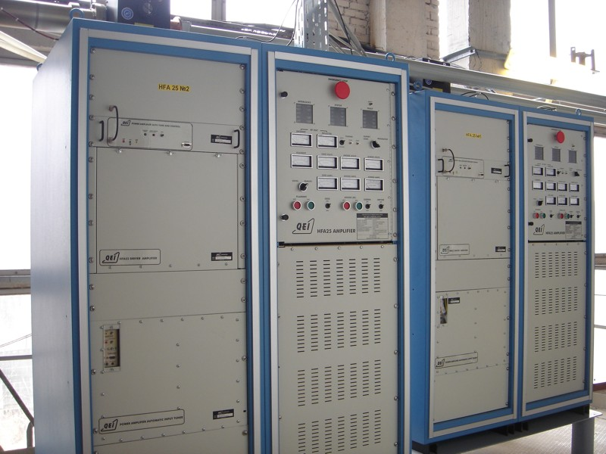
Принцип устройства циклотрона
Основные компоненты и системы циклотронов
Система контроля и управления
Автоматическая Система Управления
ВЧ генераторы

Slide 14
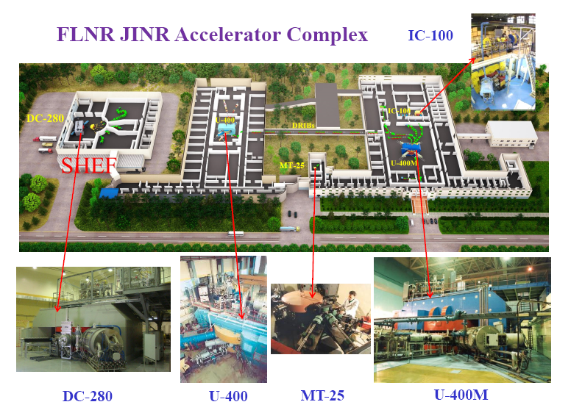
Циклотроны ЛЯР
Ускорительный комплекс ЛЯР ОИЯИ

Slide 15

Циклотроны ЛЯР
У-400 запуск в 1978 г.

Slide 16
Циклотроны ЛЯР
Основные направления фундаментальных и прикладных исследований на циклотроне У-400
• Пучки ионов 48Са и 50Ti, 5-6 МэВ/нуклон
Синтез и изучение свойств сверхтяжелых элементов
Ядерная и масс-спектрометрия
• Пучки ионов 40Ar ÷ 209Bi, 2.5 ÷ 3.5 МэВ/нуклон
Физические основы нанотехнологий и радиационные эффекты
• Пучки ионов16O ÷ 209Bi, 3 ÷ 5 МэВ/нуклон
SEE тестирование микросхем

Slide 17
TECHNICAL PARAMETERS of U400 CYCLOTRON
Technical parameters | U-400
Pole diameter [m] | 4.0
Magnetic field [T] | 1.95÷ 2.15
Energy factor | 550÷ 625
Weight of magnet [tons] | 2000
N sectors / Sect. Angle | 4/42°
Sectors Spiral | 0°
Number of trim coils | 14
Number of dees | 2
Dee voltage [kV] | 100
RF frequency [MHz] | 5.5÷ 12
RF harmonics | 2; 6
Vacuum [Tor] | 3⋅10⁻⁷
Ion Source | ECR
Extraction | Z₂/Z₁
A/Z | 5 -12
Ion Energy | 0.5 ÷20

Slide 18
U400 Beam parameters
Ion
E, MeV/n
I, ECR
I, extracted
I, extracted
⁷Li¹⁺
16.6
100μA
30μA
6*10¹³ pps
⁶Li¹⁺
12.6
100μA
30μA
6*10¹³ pps
¹¹B²⁺
17.8
90μA
33μA
4*10¹³ pps
¹²C²⁺
16.6
100μA
35μA
4*10¹³ pps
¹³C²⁺
14.4
100μA
35μA
3*10¹³ pps
¹⁴N²⁺
9.4
100μA
35μA
3*10¹³ pps
¹⁴N³⁺
20.3
100μA
35μA
3*10¹³ pps
¹⁸O³⁺
19.3
100μA
35μA
2.5*10¹³ pps
²⁰Ne⁴⁺
20.9
100μA
35μA
2*10¹³ pps
²²Ne⁴⁺
17.8
100μA
35μA
2*10¹³ pps
³⁶S⁶⁺
15
60μA
25μA
9*10¹² pps
⁴⁰Ar⁸⁺
19.9
100μA
35μA
1*10¹³ pps
⁴⁸Ca⁵⁺
5.3
60μA
22μA
7*10¹² pps
⁴⁸Ca⁹⁺
19
30μA
10μA
3*10¹² pps
⁸⁶Kr⁹⁺
5.1
60μA
10μA
2*10¹² pps
¹³⁶Xe¹⁴⁺
4.4
5μA
0.2μA
3*10¹⁰ pps

Slide 19
Efficiency of transporting a ⁴⁸Ca⁵⁺ beam
from the ECR source to a physical target
Measuring point | Beam intensity |  | Ion | Transmission factor
ECR source, after separation | 1⋅10¹⁴ pps | 84 μAe | ⁴⁸Ca⁵⁺ | 32% |  |  |  | 8.5%
Cyclotron centre | 3.5⋅10¹³ pps | 27 μAe | ⁴⁸Ca⁵⁺ |  | 81%
Extraction radius | 2.8⋅10¹³ pps | 22 μAe | ⁴⁸Ca⁵⁺ |  |  | 40%
Extracted beam (by charge exchange) | 9.7⋅10¹² pps | 28 μAe | ⁴⁸Ca¹⁸⁺ |  |  |  | 82%
Target | 8⋅10¹² pps | 23 μAe | ⁴⁸Ca¹⁸⁺ | 1.2 pμA

Slide 20
Циклотроны ЛЯР
Модернизация циклотрона У-400 – проект У-400Р
• Увеличение интенсивности ускоренного пучка для ионов средних масс(A∼50) и энергий 5-6 МэВ/ нуклон до 2.5 μpА
• Плавное изменение энергии с фактором 5
• Уменьшение среднего поля циклотрона с 2.1 Тл до 1.8 Тл (уменьшение потребляемой мощности с 1 МВт до 0.25 МВт)
• Модернизация систем циклотрона (магнитная, ВЧ, вакуумная)
• Строительство нового экспериментального корпуса

Slide 21
Циклотроны ЛЯР
Модернизация циклотрона У-400 – проект У-400Р

Slide 22
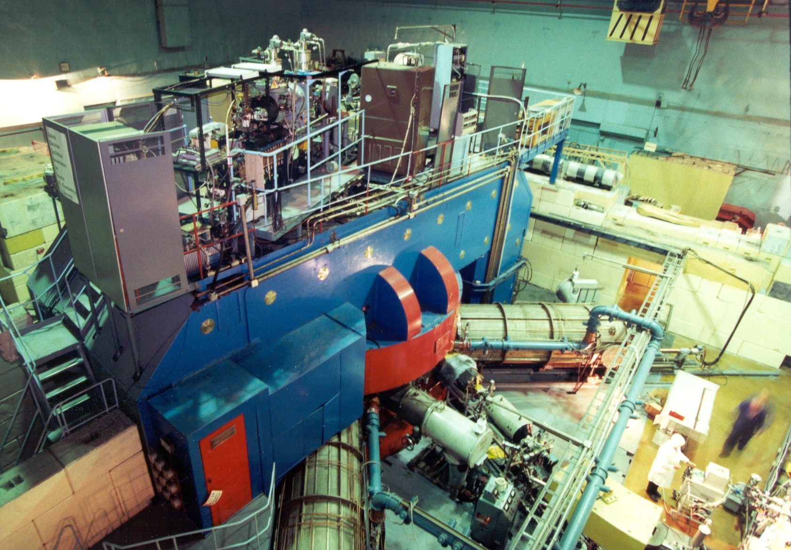
Циклотроны ЛЯР
U-400M Cyclotron (1991)

Slide 23
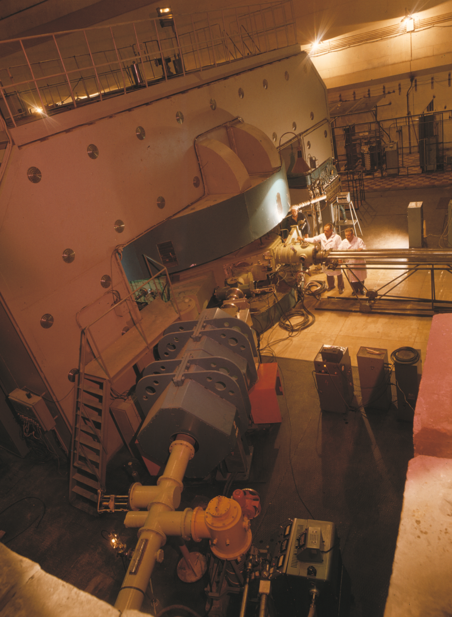
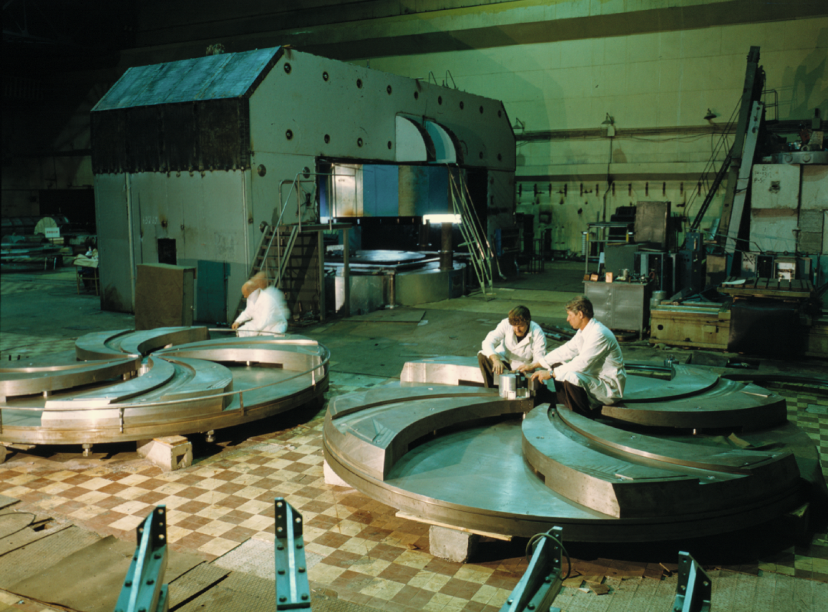
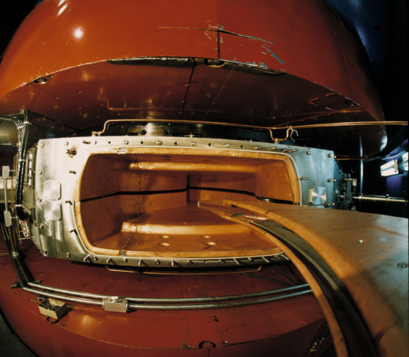
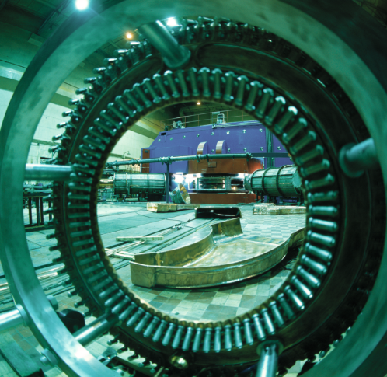
Циклотроны ЛЯР
У-400М запуск в 1991 г.
U-300 Cyclotron
1960-1989
1989- 1991: Reconstruction
U-300→U-400M

Slide 24
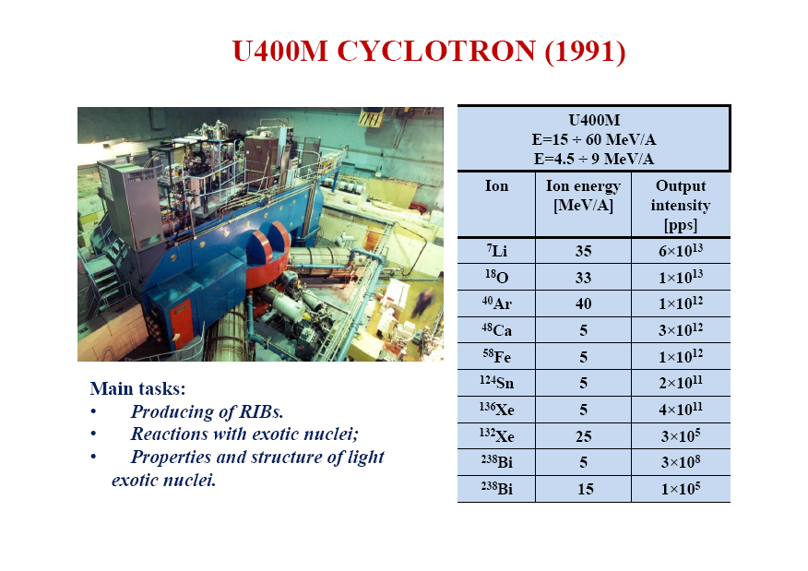
Циклотроны ЛЯР

Slide 25
TECHNICAL PARAMETERS of U400M CYCLOTRON
Technical parameters | U-400M 1992
Pole diameter [m] | 4.0
Magnetic field [T] | 1.5 ÷1.95
Energy factor | 400 ÷550
Weight of magnet [tons] | 2300
N sectors / Sect. Angle | 4/42°
Sectors Spiral | 43°
Number of trim coils | 14
Number of dees | 4
Dee voltage [kV] | 170
RF frequency [MHz] | 11.5÷ 24
RF harmonics | 2; 3; 4
Vacuum [Tor] | 2⋅10⁻⁷
Ion Source | ECR
Extraction | Z₂/Z₁
A/Z | 2 -10
Ion Energy | 6 ÷100

Slide 26
Циклотроны ЛЯР
Модернизация циклотрона У-400М 2007-2008 г.г.
Пучки ионов низких энергий 6-15 МэВ/нуклон
Второе направление вывода
Direction 1.
High energy
ions Beam.
Direction 2.
Low energy ions Beam .

Slide 27
Циклотроны ЛЯР
Модернизация циклотрона У-400М 2019-2022 г.г.
• Замена главных обмоток магнита циклотрона, коррекция первой гармоники магнитного поля
• Модернизация вакуумной системы
• Модернизация ВЧ резонаторов, системы управления
• Увеличение энергии и интенсивности ускоренных пучков

Slide 28

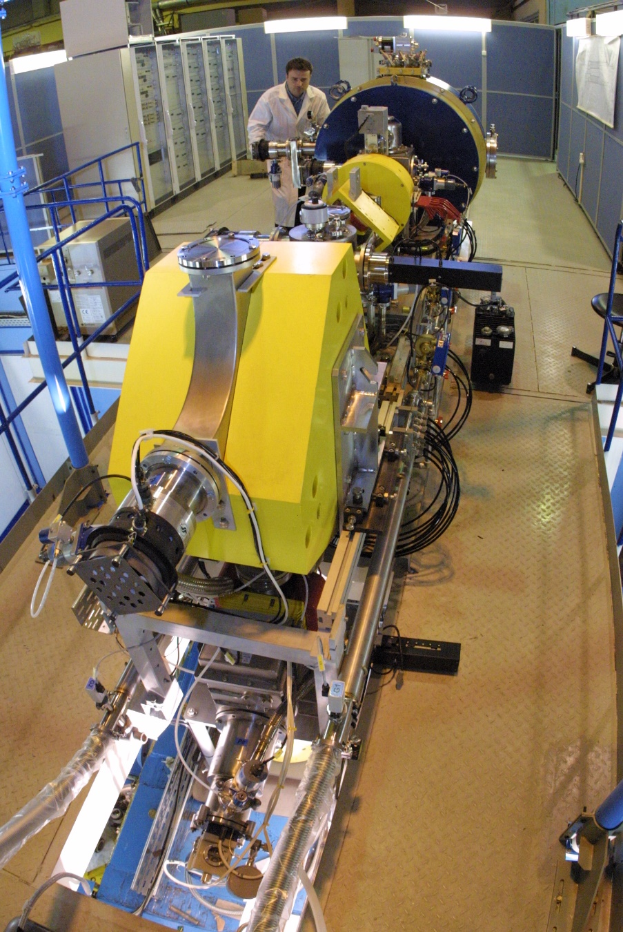
Циклотроны ЛЯР
ИЦ-100

Slide 29
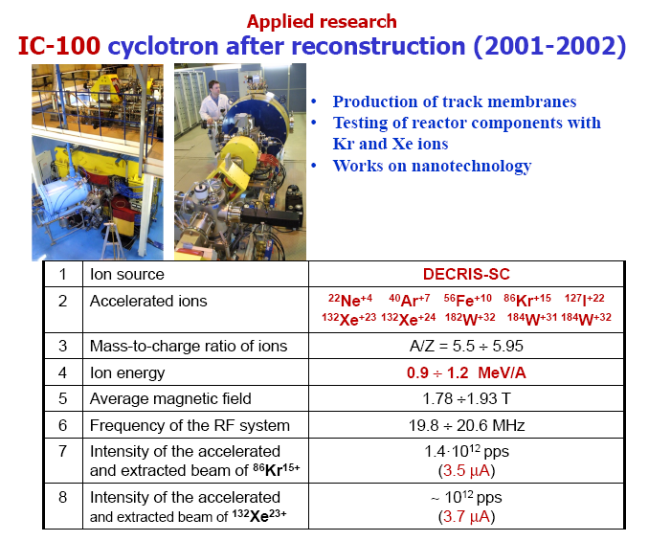
Циклотроны ЛЯР
ИЦ-100

Slide 30
TECHNICAL PARAMETERS of IC100 CYCLOTRON
Technical parameters | IC-100 1985
Pole diameter [m] | 1.05
Magnetic field [T] | 1.94
Energy factor | 40
Weight of magnet [tons] | 50
N sectors / Sect. Angle | 4/56°
Sectors Spiral | 0°
Number of trim coils | -
Number of dees | 2
Dee voltage [kV] | 50
RF frequency [MHz] | 20.5
RF harmonics | 4
Vacuum [Tor] | 2⋅10⁻⁷
Ion Source | ECR
Extraction | El. deflector
A/Z | 5.7
Ion Energy | 1.2; 0.5

Slide 31
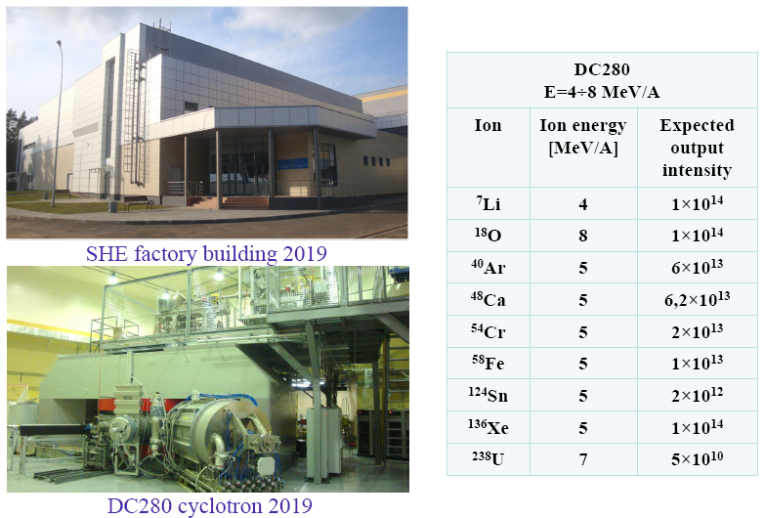
Циклотроны ЛЯР
ДЦ-280 (2018)

Slide 32
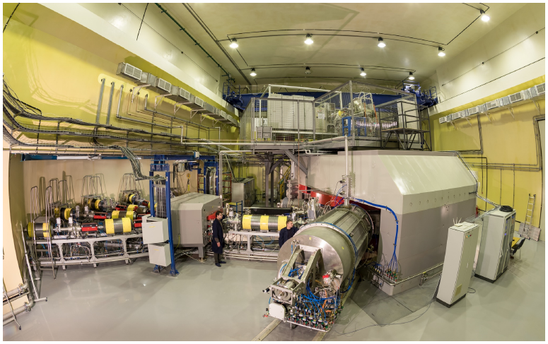
Циклотроны ЛЯР
ДЦ-280 (2018)

Slide 33
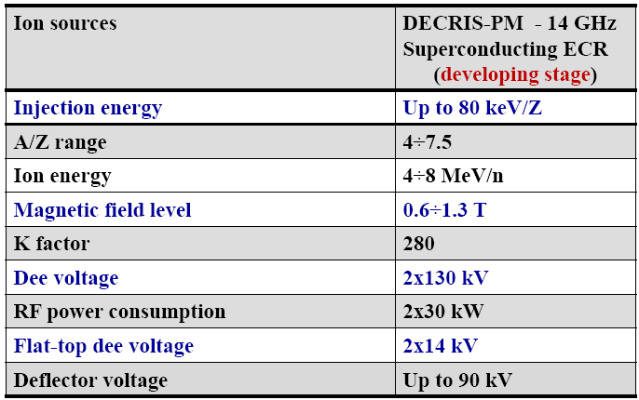
Циклотроны ЛЯР
Основные параметры ДЦ-280

Slide 34
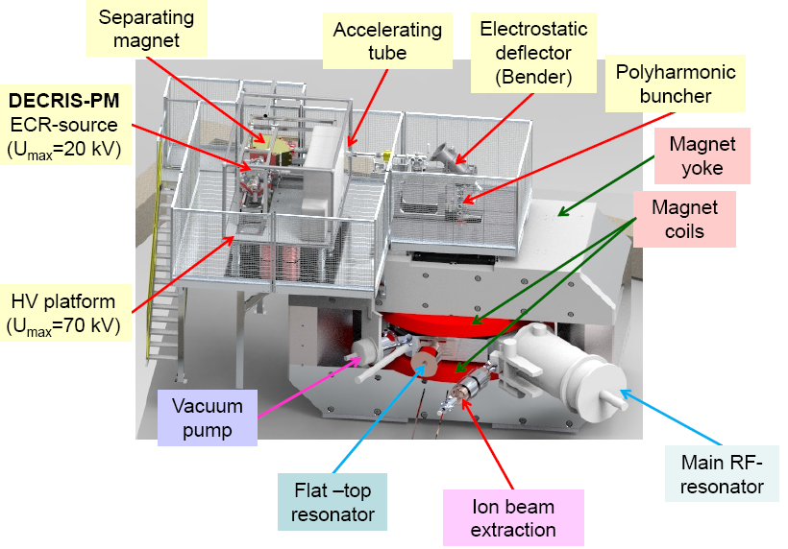
Циклотроны ЛЯР
Основные компоненты ДЦ-280

Slide 35
TECHNICAL PARAMETERS of DC280 CYCLOTRON
Technical parameters | DC280 2018
Pole diameter [m] | 4
Magnetic field [T] | 0.6÷1.3
Energy factor | 280
Weight of magnet [tons] | 1100
N sectors / Sect. Angle[deg] | 4/45
Sectors Spiral | 0°
Number of trim coils | 11R+4A
Number of dees | 2
Dee voltage [kV] | 2x130 kV
RF frequency [MHz] | 7.32÷10.38
RF harmonics | 3
Vacuum [Tor] | 2⋅10⁻⁷
Ion Source | ECR
Extraction/voltage[kV] | El deflector/90
A/Z | 4÷7
Ion Energy [MeV/u] | 4÷ 8

Slide 36
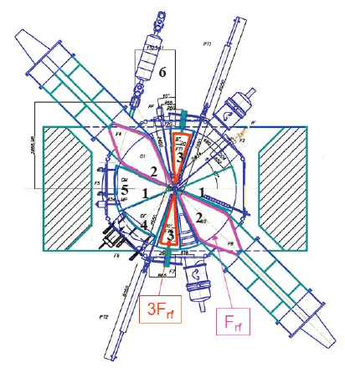
Циклотроны ЛЯР
ВЧ система и система вывода ДЦ-280
1 – секторы; 2 – основные дуанты и резонаторы; 3 – flat-top дуанты
4 – дефлектор; 5 – пассивный магнитный канал; 6 – канал вывода

Slide 37
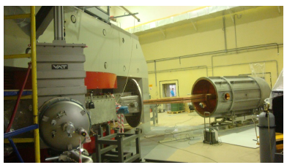
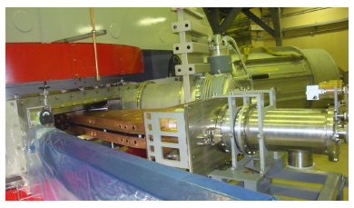
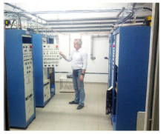
Циклотроны ЛЯР
ВЧ система ДЦ-280
ВЧ резонатор и дуант
Flat-top резонатор
ВЧ генератор

Slide 38
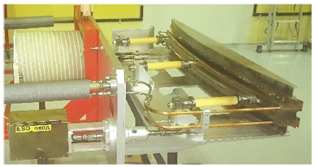
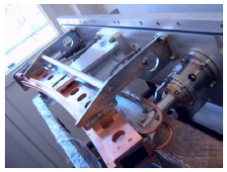
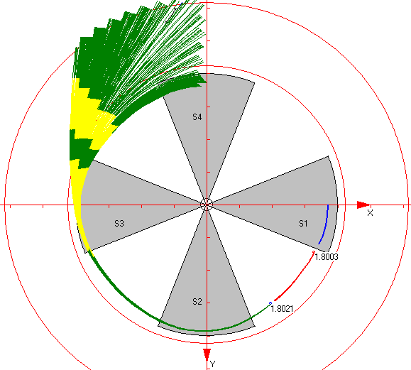
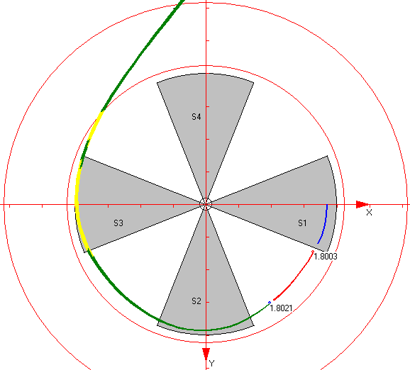
Циклотроны ЛЯР
Система вывода ДЦ-280
Электростатический дефлектор
длина 1.3 м, напряжение 90 кВ, зазор 1 см
Пассивный магнитный канал, градиент 4.6÷8.4 Т/м

Slide 39
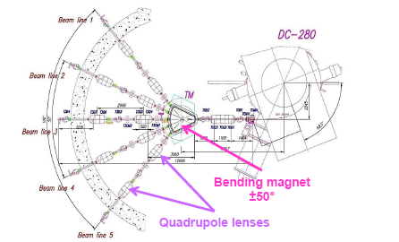
Циклотроны ЛЯР
Каналы транспортировки выведенного пучка ДЦ-280

Slide 40
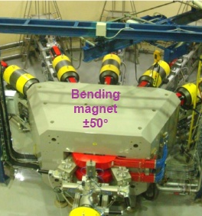
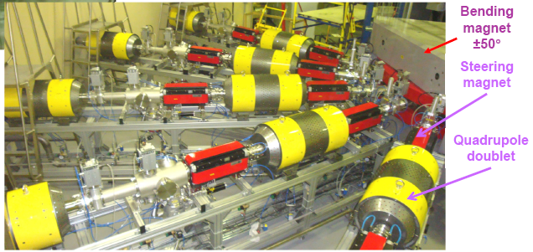
Циклотроны ЛЯР
Каналы транспортировки выведенного пучка ДЦ-280

Slide 41
Благодарю
за внимание

